Slide 1
Storia delle RP

Slide 2
Le origini: informazioni per influenzare il punto di vista e le azioni delle persone (Invernizzi, 2005)
“nelle civilizzazioni che si sono succedute, come quella egizia, assiro-babilonese, greca e romana, il popolo veniva convinto ad accettare l’autorità del governo e della religione mediante tecniche che vengono ancor oggi usate come per esempio la comunicazione interpersonale, i discorsi, le diverse forme di arte figurativa, la letteratura” (Wilcox et al, 2006)

Slide 3
Età mediatiche
(Marino D’amore, 2014)
Sembra quasi che ogni atto, ogni evento, ogni guerra di cui l'uomo si sia reso protagonista sia stato accompagnato da un resoconto, da un racconto, da una storia finalizzati, oltre che a informare, ad intrattenere la vasta platea dell'umanità convergendo nel bagaglio di un'industria culturale ante-litteram. Ne emerge una pantagruelica opera omnia di comunicazione veicolata dai mezzi espressivi del tempo: i bassorilievi, le pitture, i papiri, gli annales romani, i libri o la voce dei cantastorie, “entertainer” antesignani. Un elenco interminabile che ha come corollario impresso nel suo DNA la spettacolarizzazione della storia e degli eventi che la costituiscono.

Slide 4
Propaganda Fide
Sacra congregazione de PF: dicastero pontificio dell'attività missionaria risale a Gregorio XV (1622), risuscitò la congregazione "super negotiis Fidei et Religionis Catholicae (1599):
esplorazioni geografiche
studio scientifico, etnologico e linguistico (lingue orientali)
assistenza sanitaria degl'indigeni e alla profilassi dei morbi endemici
costruzioni sacre e profane con particolare adattamento all'arte locale
liberazione degli schiavi cristiani
salvezza dell'infanzia e della vecchiaia
lotta contro la tratta delle donne e contro la coltivazione e l'uso dell'oppio

Slide 5
Cutlip (1958)
Le RP come punto di riferimento nella
formazione dell’opinione pubblica si sono
sviluppate per far fronte alle necessità e ai bisogni dei gruppi organizzati in cerca di un preciso appoggio.

Slide 6
Le origini (1/2):
tra Seicento e Ottocento (Cutlip 1995 in Falconi 2003)
campagne di informazione realizzate da consorzi di investitori inglesi alla fine del Seicento per convincere i britannici a diventare coloni e bonificare quelle paludi americane che sarebbero poi diventati gli Stati della Georgia e della Carolina;
nascita e diffusione in tutto il mondo, che risale al Settecento, del mito dello scout Daniel Boone (1734 – 1820), per attirare verso le terre dell’Ovest i coloni, delusi dalle paludi ma ormai impossibilitati a rientrare nel Regno Unito;

Slide 7

Daniel Boone
https://www.youtube.com/watch?v=VLMCO-JZqWs

Slide 8
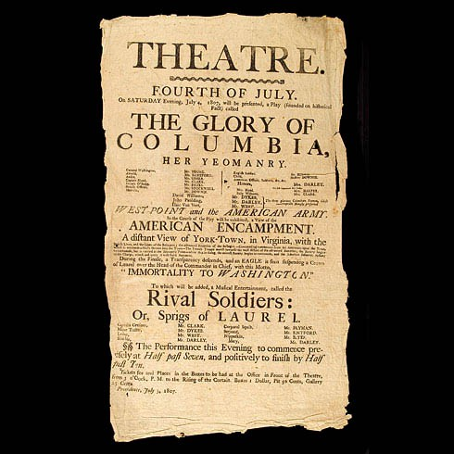
Es. Teatro

Slide 9
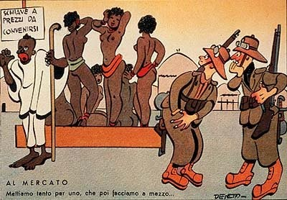
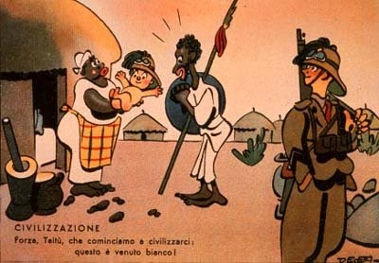
Un esempio successivo: la satira italiana sulle colonie
La satira
Enrico De Seta, Serie di 8 cartoline
umoristiche disegnate
dal delle
pittore truppe Milano,
Enrico Deseta ad uso italiane dell'Africa Orientale,
Edizioni d'Arte Boeri.

Slide 10
Un esempio successivo: la satira italiana sulle colonie
Enrico De Seta
Serie di 8 cartoline umoristiche
disegnate dal pittore Enrico Deseta ad uso delle truppe italiane dell'Africa Orientale
Milano,Edizioni d'Arte Boeri

Slide 11
Le origini (2/2):
tra Seicento e Ottocento (Cutlip 1995 in Falconi 2003)
“tematizzazione” della Dichiarazione di Indipendenza americana dall’Impero britannico predisposta, alla fine del Settecento, da Samuel Adams e dai suoi seguaci indipendentisti per attirare il consenso di un’opinione pubblica americana che non vedeva allora grandi ragioni per staccarsi dal Regno Unito;
gli sforzi degli ultimi anni dell’Ottocento dei grandi capitalisti di impedire un eccessivo controllo da parte di una stampa che, in quegli anni, iniziava a essere maggiormente “indipendente” rispetto ai “padroni del vapore”.

Slide 12
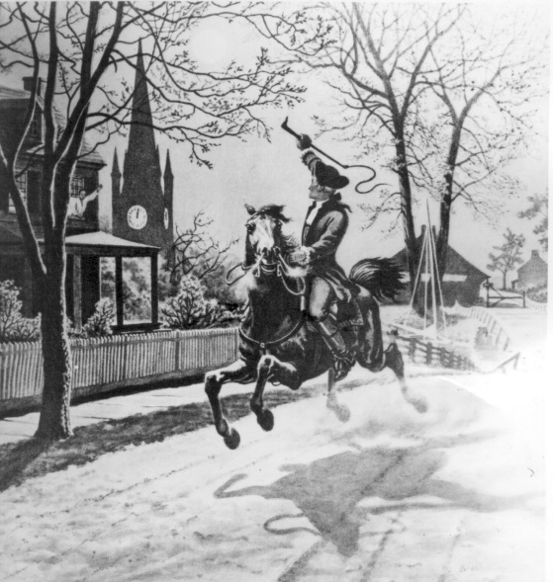
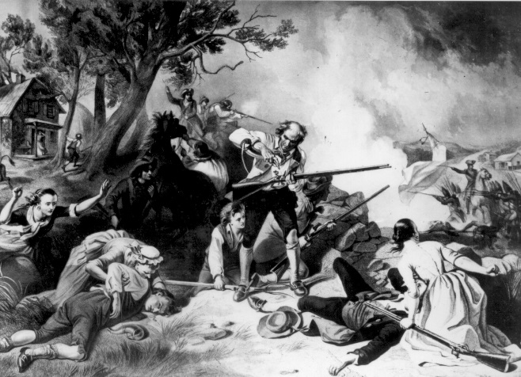
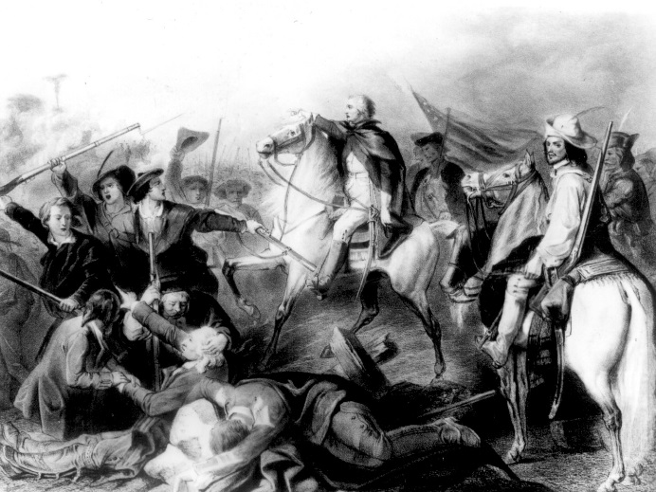
Es. illustrazioni epiche sulla Guerra d’Indipendenza
Paul Revere's ride,
Illustration. 3200-5
208-FS-
The first blow for liberty. Print by A.H. Ritchie. 200(S)-JH-3
Da:
Washington's first successes at Boston. Lithograph by Turgis
www.archives.gov/press/press- releases/2013/nr13-112.html

Slide 13
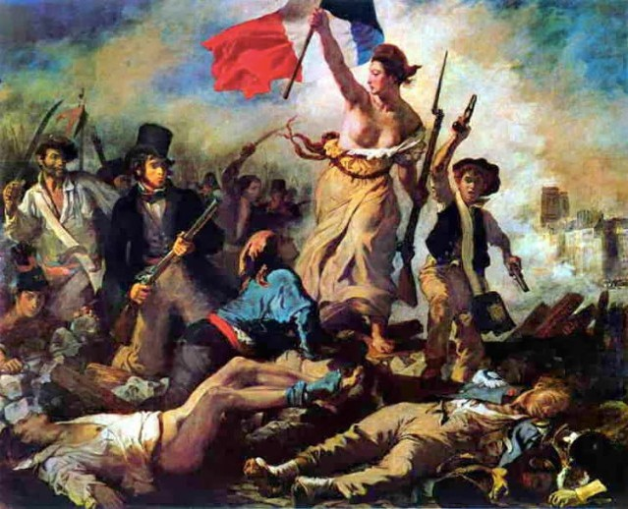
Forza grandi immagine epiche
La libertà che guida il popolo - Eugène Delacroix

Slide 14
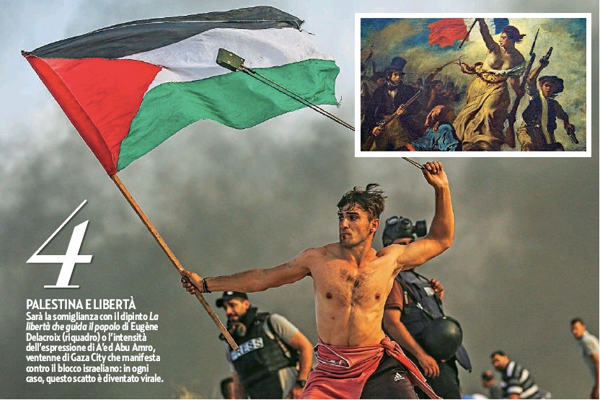
Fino ad oggi
www.pressreader.com/italy/gente-italy/20181103/281612421406723

Slide 15
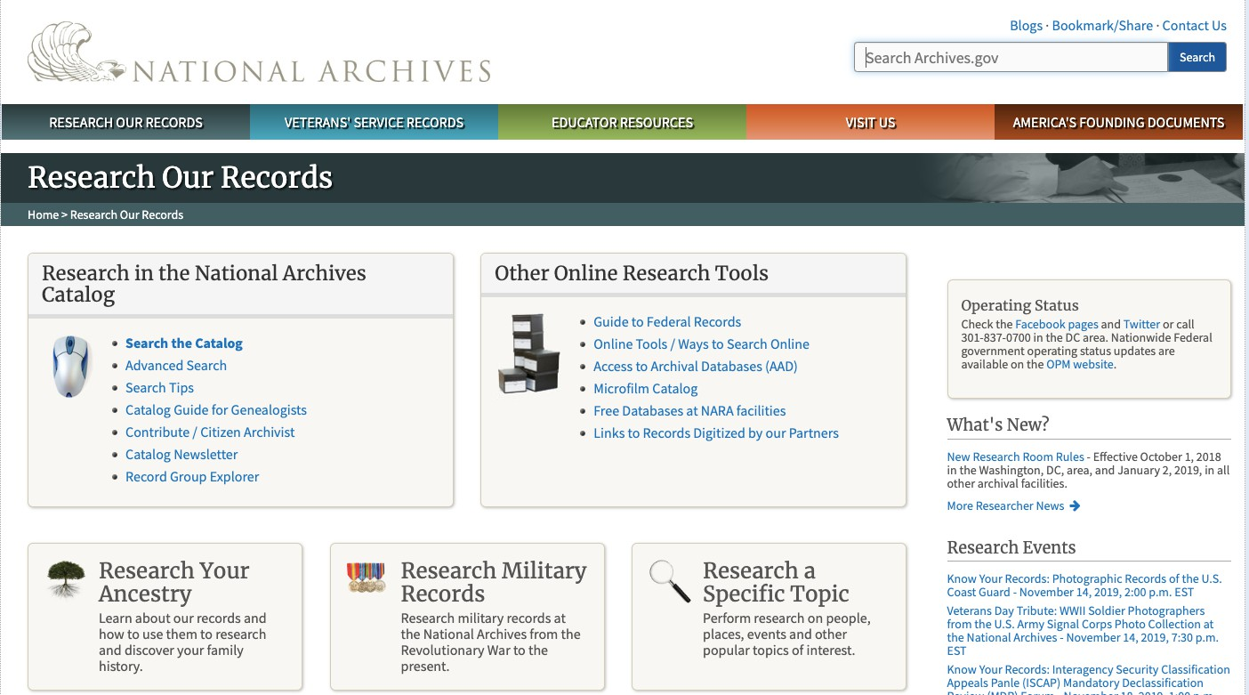
https://www.archives.gov/research

Slide 16
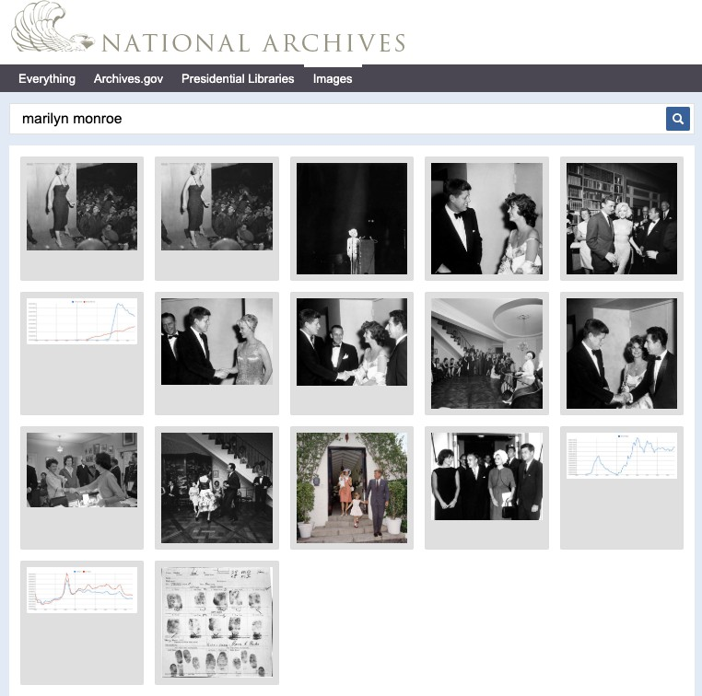

Slide 17
Samuel Adams (1722 – 1803) La rivoluzione americana (Cutlip, 1995)
Laureato ad Harvard
Creazione di un’organizzazione di attivisti
L’uso di diversi mezzi di comunicazione
L’impiego di simboli e slogan
La creazione di pseudo eventi
L’orchestrazione del conflitto

Slide 18
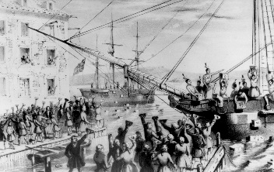
Creazione pseudoventi: Boston Tea Party - 16 dicembre 1773
Avvenimenti che vengono programmati allo scopo immediato di essere riportati o riprodotti (Daniel Boorstin, 1961)

Slide 19
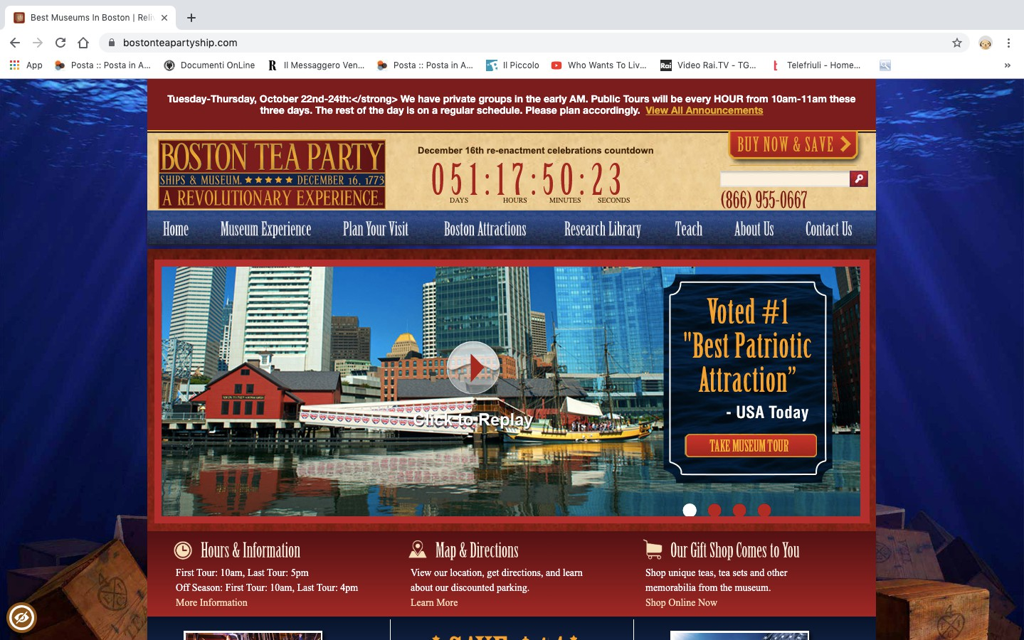
www.bostonteapartyship.com/

Slide 20
Prima metà 800 fino al 900
Creatori di eroi del West
Promotori delle bellezze delle nuove terre
Nascita del New York Sun: Prezzo basso, storie fantastiche
Phineas T. Barnum (1810 - 1891): fenomenali
personaggi
→ Press agentry – Publicity

Slide 21
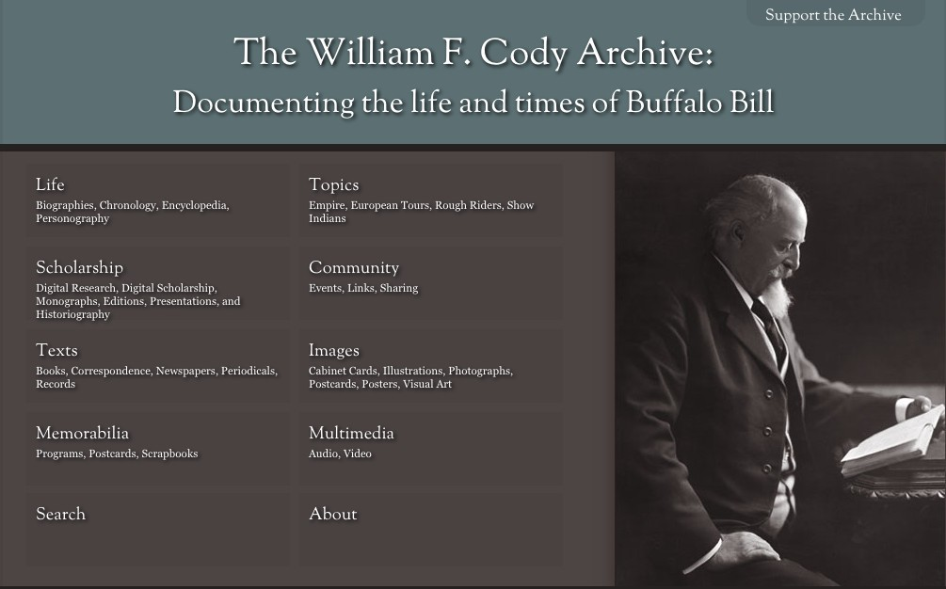
codyarchive.org

Slide 22
1900 -1904:
prime società specializzate
- 1900 Boston - Publicity Bureau: rapporti con la stampa per conto dell’Università di Harvard
1902 società dell’avvocato William Wolff Smith:
il primo lobbista ufficiale - persuadere i politici ad assicurare i finanziamenti ai proprietari delle ferrovie, indipendentemente da ciò che i giornali scrivono su di loro
1904 Parker & Lee: media relation

Slide 23
Ivy Ledbetter Lee (1877-1934) 1/4
Laureato a Princeton
Padre delle relazioni pubbliche
Primo corso universitario di relazioni pubbliche (NY University 1922)
Potere economico deve accettare che giornalista abbia diritto di sapere → meglio aiutarlo
Iniziò come giornalista (1897-1903)

Slide 24
Ivy Ledbetter Lee (1877-1934) 2/4
1903: direttore pubblicitario Citizens Union, campagna repubblicana Seth Low a sindaco di New York
1904: Incidente ferroviario Pennsylvania Railroad Company (presidente Rockefeller)
Dare alla stampa informazioni attendibili e comunicati esaustivi
Primo comunicato stampa
Portò giornalisti con un treno speciale sul luogo

Slide 25
Ivy Ledbetter Lee (1877-1934) 3/4
1906: Sciopero miniere di carbone, Coal Roads and Mine Company chiese consulenza
Alla stampa insieme alle informazioni attendibili ed esaustive sciopero, dichiarazione di principi “questo non è un ufficio stampa segreto. Il nostro lavoro consiste nel lavorare con trasparenza e nel dare notizie[…] Il nostro programma è di fornire alla stampa e al pubblico degli Stati Uniti informazioni aggiornate e accurate relative ad argomenti importanti e interessanti per il pubblico […] Noi forniamo notizie i cui dettagli potranno essere verificati dai giornalisti che noi siamo pronti ad aiutare. Siamo infatti disponibili a supportarli al fine di ottenere informazioni più complete su ciascun argomento trattato”

Slide 26
Il Massacro di Ludlow (1914)
Nel 1914, la violenta soppressione di uno sciopero portò al Massacro di Ludlow
La repressione fu attribuita ad agenzie di sicurezza private assoldate dai proprietari delle miniere
La Colorado Fuel & Iron Company (CF&I) era la più grande compagnia mineraria del Colorado
La famiglia Rockefeller possedeva circa il 40% delle azioni della CF&I (Hallahan, 2002): principale bersaglio delle critiche
Ondata di indignazione pubblica
Su consiglio di Lee, la Fondazione Rockefeller iniziò iniziative benefiche e di mecenatismo culturale per migliorare la propria immagine

Slide 27
Ivy Ledbetter Lee (1877-1934) 4/4
1917 Croce rossa (I GM)
Associazione tedesca dei produttori chimici
Camera di commercio Russa (l’URSS cerca riconoscimento USA)
→ Public information (1900 – 1918)

Slide 28
Arthur Page (1883-1960) 1/3
correttore di bozze nell’azienda paterna, la Doubleday, Page & Co
redattore del periodico World’s Work e quindi vicepresidente
immersione nella politica quotidiana e nel giornalismo
Laurea ad Harvard
Editoria → Sistema di relazioni dai Wright a F.D. Roosevelt
1917 in Europa: ufficiale addetto alla propaganda dietro le linee nemiche

Slide 29
Arthur Page (1883-1960) 2/3
1927 AT&T: strategie aziendali – azioni di ascolto del pubblico:
“Le relazioni pubbliche sono assai più che la gestione della stampa, sono un modo di essere dell’organizzazione”
“Ogni azienda nasce con il permesso del pubblico e vive con il suo consenso”
Sondaggi periodici,
1939 afferma: “Le relazioni pubbliche non sono l’ufficio stampa, e neppure riguardano soltanto il management, sono quello che tutti in azienda, dal vertice fino all’ultimo collaboratore, dicono e fanno quando sono a contatto con il pubblico”

Slide 30
Arthur Page (1883-1960) 3/3
II GM: dirige comitato informazioni truppe esercito-marina
Progetto Manhattan: scrive testo presidente Truman
1949 Piano Marshall (1947): Comitato nazionale Europa libera → Radio Europa libera
→ Two-way asymmetric

Slide 31



Edward Bernays (1891-1995) 1/5
Martha B
S F
matrimonio
sorella/frat.
Eli B
Anna F
figlia/o
E B

Slide 32
Edward Bernays 2/5
Sigmund Freud
Edward Bernays
→ Orientamento alle scienze psico-sociologiche

Slide 33
Edward Bernays 3/5
Secondo Barneys (1945) ci furono 4 periodi di evoluzione delle RP:
1. 1900-1914 periodo del giornalismo scandalistico e
della pubblicità che vuole dare della vita un’immagine particolarmente positiva
1914-1918 rendere popolare guerra
1919-1929 vasta diffusione pubblicità industriale
reale
(utilizzando stesse strategie per la guerra)
4. Dal 1929 iniziano le vere e proprie attività di RP, che cercano di miscelare gli interessi privati e le responsabilità pubbliche

Slide 34
Edward Bernays 4/5
Rapporto con i giornalisti (press agent) per grandi artisti (Caruso, Nijinksky)
Lavora per il ministero della guerra USA (I GM):
Four-Minute men
Ufficio stampa conferenza di pace di Parigi
Reinserimento lavorativo dei veterani di guerra

Slide 35
Edward Bernays 5/5
− 1920 National Association for the Advancement of
Coloured convention
People): Atlanta (Georgia) regionale - tutela dei diritti
prima degli
afroamericani
1923 Procter & Gamble
1928 Calvin Coolidge:
riscaldare
identità
presidente (freddo e distante per OP)
− Treno da Broadwey a casa Bianca

Slide 36
1928 Calvin Coolidge: riscaldare identità presidente
Nel 1928 gli viene chiesto
di “riscaldare” l’identità del considerato dall’opinione
presidente Calvin Coolidge,
pubblica freddo e distante. Bernays prenota, a tarda notte, un intero treno in partenza da New York per Washington dopo la chiusura dei teatri di Broadway, e lo riempie di celebrità (attori, cantanti, scrittori): sotto gli obiettivi di fotografi di ogni testata e i microfoni di tutte le radio del Paese, gli invitati prendono la prima colazione alla Casa Bianca con il presidente e Mrs Coolidge, mentre il famoso cantante Al Jolson canta in diretta “Keep Cool…idge” (un gioco di parole, keep cool, “stai buono”), appositamente scritta da Bernays, e... gli americani si riconciliano con il loro presidente.
GOREL, Falconi

Slide 37
Edward Bernays 5/6
1929 campagna diritti donne (incluso il fumo) aperta da marcia di personaggi famosi lungo la Fifth Avenue
American Tobacco Company
1930 General Electric e Westinghouse: commemorazione del cinquantenario della scoperta della luce elettrica
Anni 30: ferrovie tedesche
1960: Action for Smoking and Health
La sua battaglia finale (persa) fu la promozione di una legge per il riconoscimento giuridico delle relazioni pubbliche, insieme all’istituzione dell’obbligo di registrazione pubblica in un apposito albo per gli operatori
1995 Life: tra i cinquanta americani più influenti del XX secolo
→ Two-way asymmetric

Slide 38
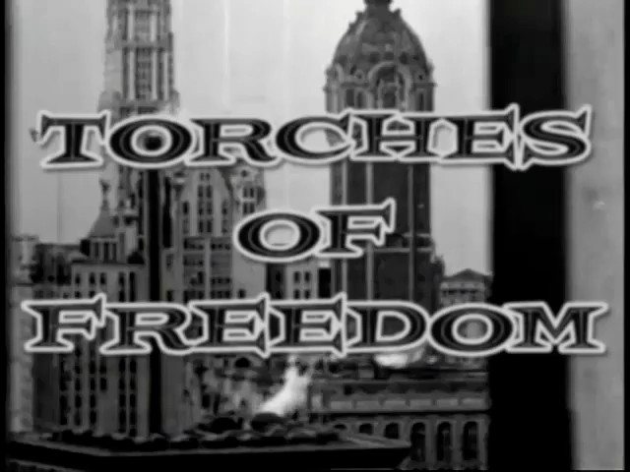
Torch of Freedom
www.youtube.com/watch?v=vL1PPGCJnuo&t=54s

Slide 39
La Campagna Mediatica contro Jacobo Árbenz (1951-1954)
Negli anni '50, Barnes organizzò una campagna lobbistica per la United Fruit Company
Nel 1951, il presidente del Guatemala, Jacobo Árbenz, nazionalizzò le terre dell'azienda
Barnes lanciò una campagna diffamatoria negli USA, dipingendolo come una minaccia comunista
In realtà, Árbenz era un socialista democratico, senza legami con Mosca
La campagna contribuì alla sua destituzione nel 1954, orchestrata dalla CIA

Slide 40
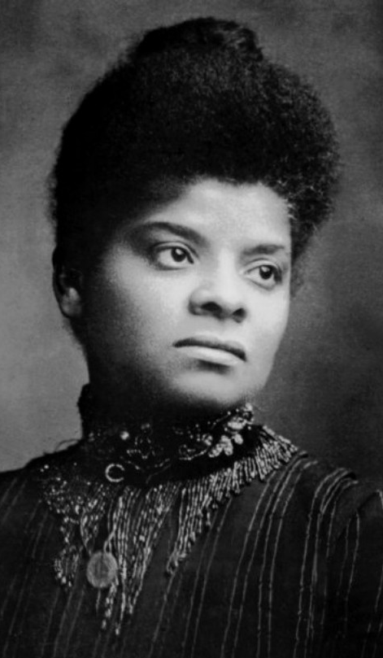
Ida B. Wells-Barnett
Nata nel 1862 nel Mississippi, pochi mesi prima dell’abolizione della schiavitù
Dopo la morte dei genitori per febbre gialla, si mantenne lavorando come insegnante e scrivendo articoli di denuncia sociale
Nel 1884, su un treno in Tennessee, le fu ordinato di lasciare il posto riservato ai bianchi
Si rifiutò e fu fisicamente rimossa, avviando una battaglia legale contro la compagnia ferroviaria
Attraverso il Memphis Free Speech, denunciò le violenze razziali e le ingiustizie contro la comunità afroamericana
Viaggiò in Europa per sensibilizzare l’opinione pubblica sulla realtà del razzismo negli USA.
Fondò associazioni per i diritti civili e l’emancipazione delle donne nere, utilizzando i media per dare voce agli emarginati

Slide 41
Two-way asymmetric
Approccio scientifico
Indagini pubblica opinione per conoscere atteggiamenti e propensioni prima di progettare una campagna

Slide 42
Two-way symmetric Dagli anni 50
Comunicazione idee e informazioni ai pubblici
Comunicazione idee e informazioni all’organizzazione

Slide 43
Two-way symmetric Dagli anni 50
1945 Standard Oil: Louisiana Story
1954 General Eletric e poi National Manufactures Association: discorsi per lavoratori fabbriche e operatori economici
1955 AT&T: Come utilizzare bene la televisione

Slide 44
I 4 modelli di Grunig (1984)
Modelli Criteri | Press agentry – Publicity | Public information | Two-way asymmetric | Two-way symmetric
Obiettivo | Promozione Propaganda | Informazione | Persuasione scientifica | Comprensione reciproca
Natura della comunicazione | A una via: la verità non è essenziale | A una via: la verità è importante | A due vie: effetti non equilibrati | A due vie: effetti equilibrati
Modello di comunicazione | Emittente → Ricevente | Emittente → Ricevente | Emittente → Ricevente ← Feedback | Gruppo ←→ Gruppo
Natura della ricerca | Poca: N pubblico | Poca: valutazione dell’efficacia | Formativa: valutazione degli atteggiamenti | Formativa: valutazione delle competenze

Slide 45
Major motivations for PR
- Recruitment
92 % recruiters oggi usano i social media (2015: 78 Linkedin, 55 FB, 47 Twitter)
Legitimacy
Status conferral
Search Engine Optimitation (SEO) Agitation
Advocacy
Propaganda (ogni istituzione o procedimento destinato a diffondere una dottrina o un sistema)
Profit

Slide 46
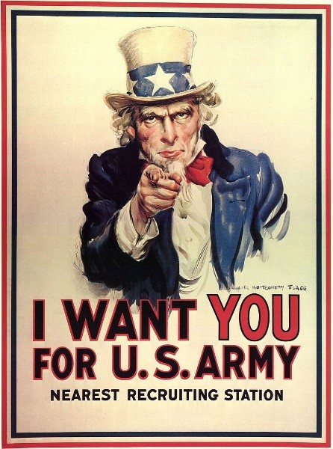
Recruitment

Slide 47
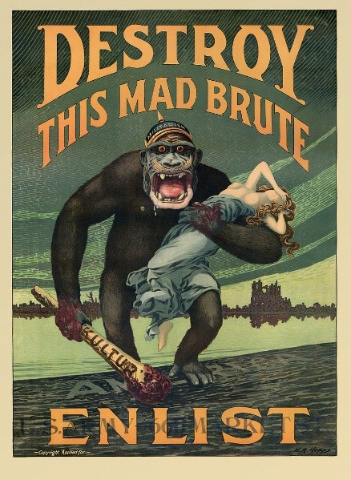
Agitation

Slide 48
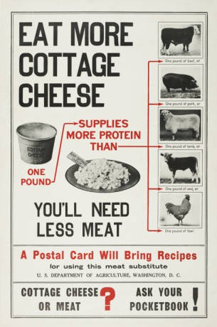
Advocacy

